Slide 1
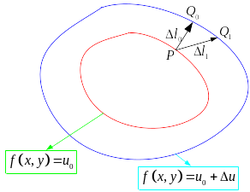


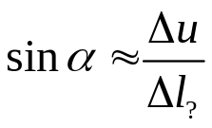
第一章 矢量分析(3)
场：描述空间物理量的函数。
标量场:地形的高度，电容器内部的电位，一杯热水周围的问题等
矢量场:地球的重力场，黑洞的引力场，静电场，静磁场，台风速度场
稳态场:场值不随时间变化。高度场，地球重力场，静电场等等
时变场:场值随时间变化。温度场，电磁波，电离层电子浓度等
标量场的梯度
电视剧<亮剑>中李云龙对楚云飞吹嘘：天生就看得懂的地图就是等高线地图
以下通过等高线来说明梯度的概念：
(1)等高线的概念
地图上所有相同高度的点连成的曲线为等高线，任意两条等高线不可能相交。
(2)方向导数
从一条等高线(红线)到另外一条等高线(蓝线)的坡度
由于两条等高线分别为：
则坡度可以近似表示为
对于固定的P点，向不同方向行进，坡度显然不一样。即坡度(方向系数)与方向有关

Slide 2
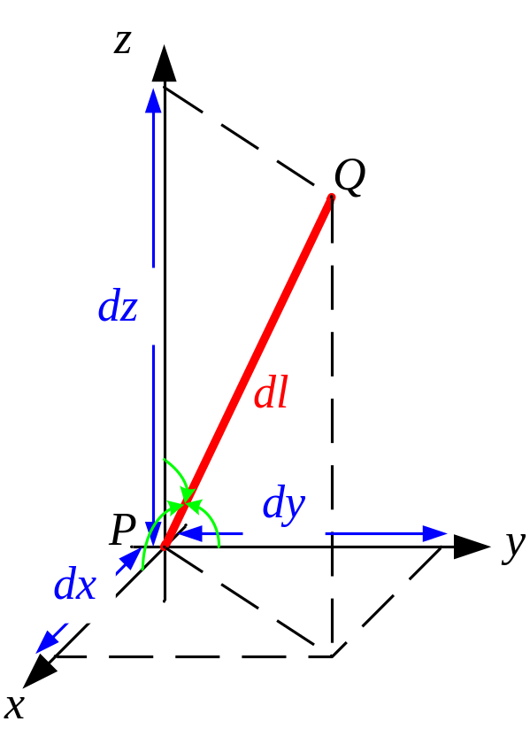
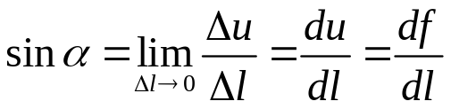
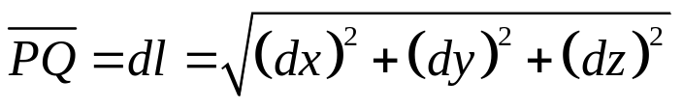
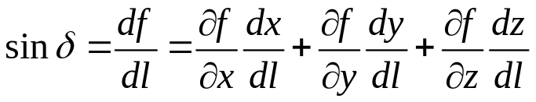
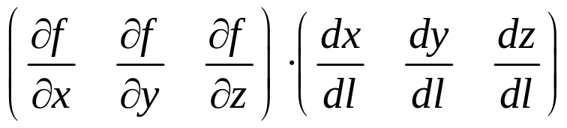



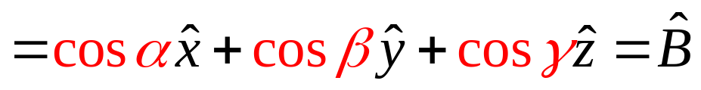

第一章 矢量分析(3)
不同的方向坡度仍然不同
根据微分概念，显然当△l尽可能小。
(3)计算方向导数
设点P的坐标为(x,y,z)，Q点坐标为(x+dx,y+dy,z+dz)
与方位有关的矢量
技巧
常矢量

Slide 3

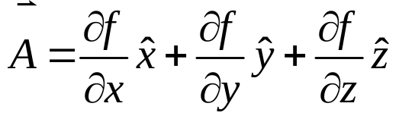


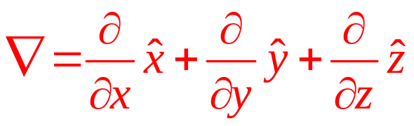
第一章 矢量分析(3)
(4)梯度的导出
根据上式可以看到坡度(方向导数)是能够取最大值的，即最陡方向。何时取最大值？
标量场f的梯度定义
矢量微分算子，Del算子，梯度算子， nabla算子
(5)梯度的物理意义
一个标量场在某一点的梯度表明了该点的最陡方向(单位矢量)及其陡峭程度(数值)
(6)梯度的性质
一个标量场的梯度是矢量
一个标量场某点的方向导数为梯度在该方向上的投影
某点的梯度垂直于过该点的等值面，其指向场值增加的方向

Slide 4
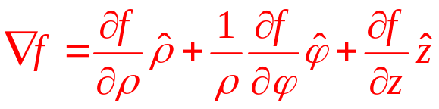
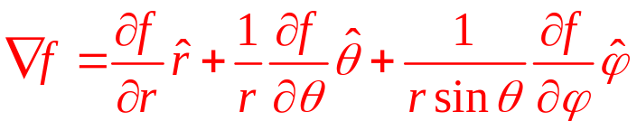
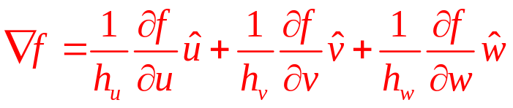
第一章 矢量分析(3)
(7)圆柱坐标系下梯度的计算式
(8)球坐标系下梯度的计算式
(9)广义坐标下梯度的计算式

Slide 5
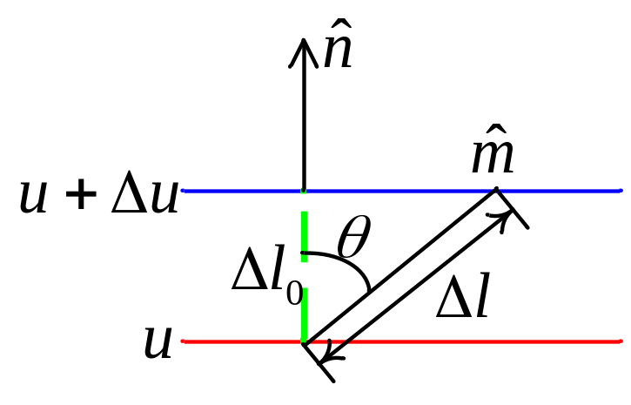
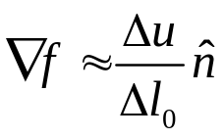
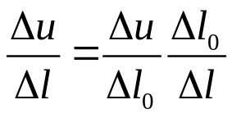
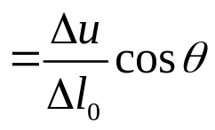
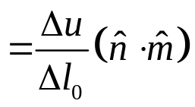
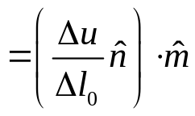

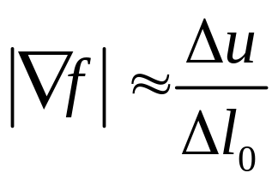
第一章 矢量分析(3)
一个标量场某点的方向导数为梯度在该方向上的投影
证明(1)：
其中a为梯度的方向，b为“该方向”单位矢量，故可得结论
证明(2)：
如图所示：
P
其他方向的方向导数：
某点的梯度垂直于过该点的等值面，其指向场值增加的方向
证明：
(1)如果等高线的变化非常小，那么在非常小的局部区域，等高线是什么关系？
(2)梯度的数值即为方向导数的最大值。
要使方向导数最大，也就意味着所取方向为连接P与另一条等位线上最近点的方向，什么方向最小？

Slide 6
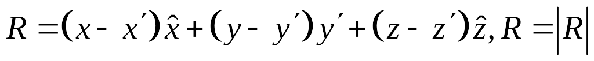
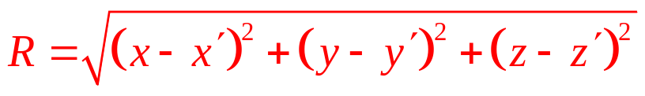
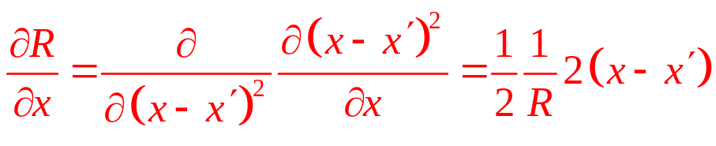
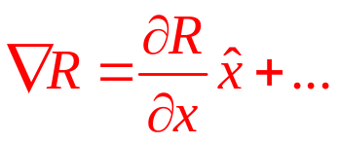
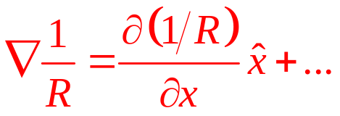
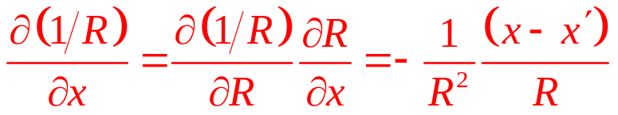
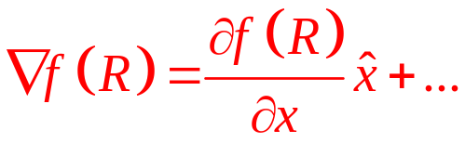
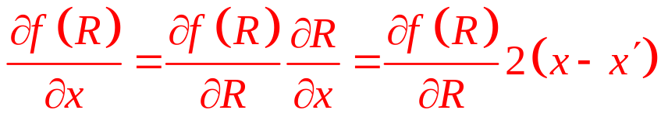
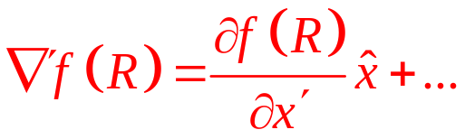
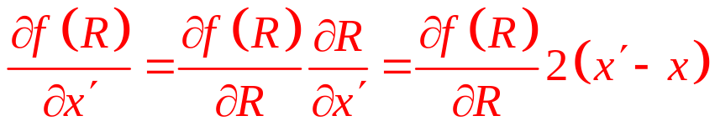
第一章 矢量分析(3)
例题1:已知
，证明：
证明：
(1)
…
(2)
…
(3)
…
…
…
牢记！！！

Slide 7
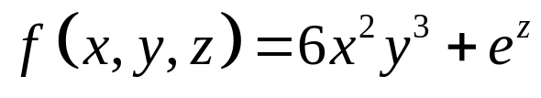
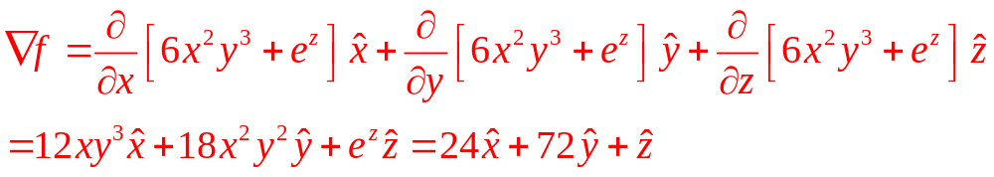

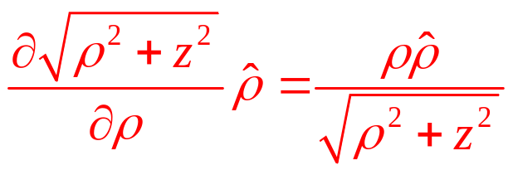
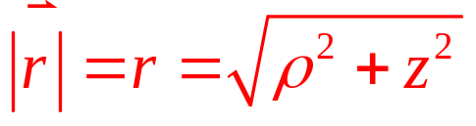
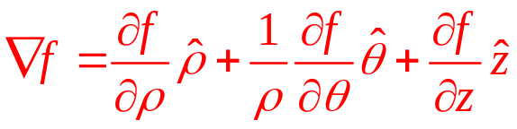
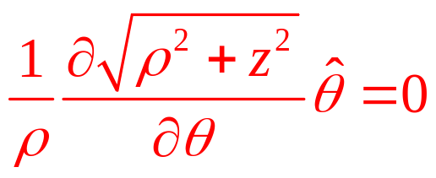
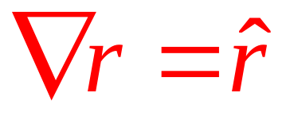
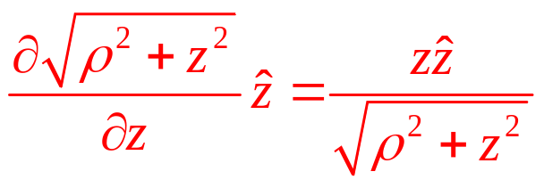
第一章 矢量分析(3)
例题2: 求标量场
在点P(2,1,0)处的梯度。
解：由于标量场给出的是直角坐标系下的表达式，因此它的梯度能够直接使用直角坐标系下的结果，即
例题3: 给出圆柱坐标系下矢径
的幅度梯度。
解：矢径r的幅度为

Slide 8
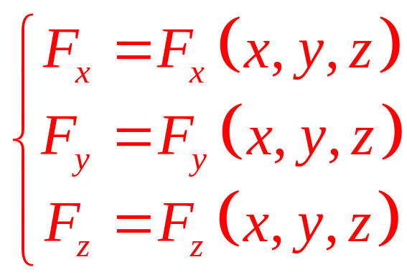
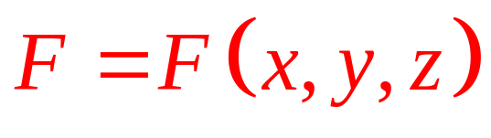
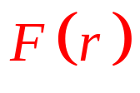



第一章 矢量分析(4)
矢量场的通量与散度
矢量场性质：各点的场量是随空间位置变化的矢量。如漩涡的力场是直观的例子。
表达形式：
矢量线的性质：
方向的定义：
矢量线上任何一点的切线方向
数值的定义：
矢量线间的疏密程度定性表示
矢量线的交汇问题
O

Slide 9
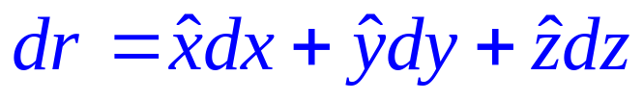
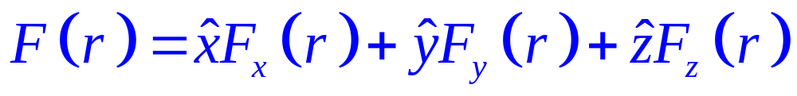
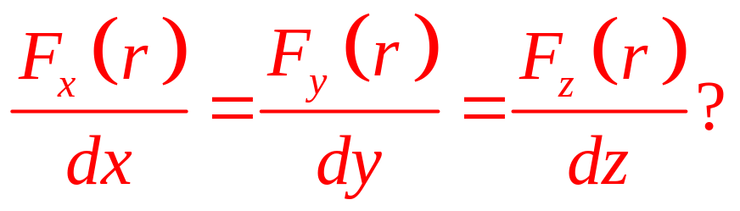
第一章 矢量分析(4)
矢量线方程：
矢量线上任何一点的切线方向即为矢量场方向
如图若已知矢量场F的矢量线呈对应关系
曲线的切线方向为
矢量场的方向为
O
两者方向一致，故可建立矢量线方程

Slide 10
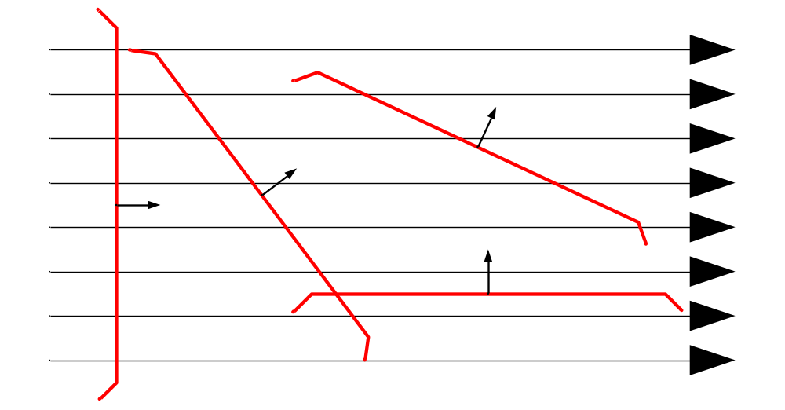
第一章 矢量分析(4)
通量的定义:简单地说，就是通过一个曲(平)面的矢量线数目。
通过每个小面元的数目发现:
方向有关
面元大小有关，
如将线画密一些，线密度也会增加。即与场强的大小数值有关，

Slide 11
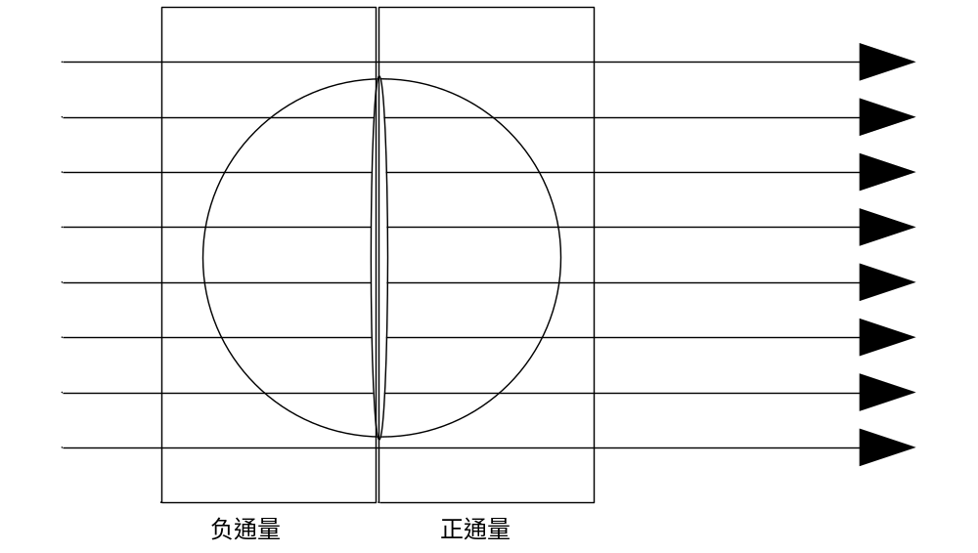

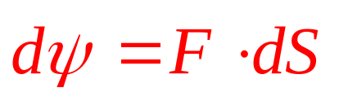
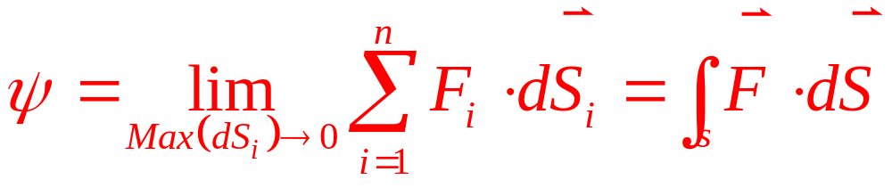
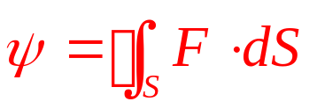
第一章 矢量分析(4)
通量的计算式:
面元方向的定义：比较随意，但是对于封闭面，通常取外法向
面元通量，可以定义通量的表达形式
非面元通量，则：
将宏观面元分解成非常多的小面元，假设每个面元上的矢量为恒量，这是数学中的微分思想，当面元足够小时，这时求和可以用积分来表示。
如果是闭合曲面，
注意
1、各种情况下表达式的不同，并关注闭合曲面的通量
2、如果一个封闭面的通量不为0，表明该封闭面内有通量源

Slide 12


第一章 矢量分析(4)
正电荷通量：
负电荷通量：
封闭面通量大于0
封闭面通量小于0
思考：如果一个封闭面内如果既有正电荷，又有负电荷，则通量将会怎样？

Slide 13
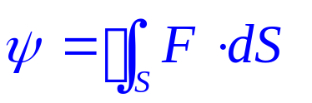


第一章 矢量分析(4)
散度概念的意义：
通量：积分量，范围比较大（宏观），无法反映每一点的性质。
梯度：微分值，范围比较小（微观），能够反映每一点的性质。
散度：微分值，范围比较小（微观），能够反映每一点的性质。
显然该式的值为0，why？
散度定义：
封闭面通量
为表示微观特性，所取面积显然不能很大
因此需要对该式除以一个无穷小量，曲面的面积和体积是个合适的量，但显然应该取体积，why？
矢量场的散度
（通量体密度）

Slide 14



第一章 矢量分析(4)
散度计算式的推导：
微分思想：假设该立(长)方体非常小，其边长近似为0，则可以认为在每个面上的场量为常量。
以下来考虑通过前后两个面上的通量：
“前”面中心处场量为:
“前”面通量近似为：

Slide 15








第一章 矢量分析(4)
以下来考虑通过前后两个面上的通量：
“前”面通量近似为：
同理，“后”面通量近似为：
故前后两面的通量为：
左右两面的通量为：
上下两面的通量为：

Slide 16





第一章 矢量分析(4)
(散度的计算式，同时也可以算是散度的定义式)
圆柱坐标系的散度计算式：
球坐标系的散度计算式：
广义坐标系的散度计算式：

Slide 17






第一章 矢量分析(4)
散度的物理意义：
围绕点p作足够小的球面，通过计算矢量场在点p的散度可以得到矢量场向外的净流量
净流量的大小和球面内部的源有关
净流量为正，则内部的发散源
净流量为负，则内部为收缩源
净流量为零，则表明内部无散度源(净源为0)
注意：净流量为零未必表明内部无源，例如漩涡

Slide 18



第一章 矢量分析(4)
证明：在直角坐标中，空间位置矢量的表达式为
根据散度计算式，可以得到其散度为
在Maxwell方程中，经常需要用到宏观方程，因此需要考虑散度的宏观形式，即：
散度定律

Slide 19





第一章 矢量分析(4)
散度定律：矢量分析重要定律之一(需熟练)
即面元S在散度求和过程中被利用了两次，计算过程中场量F没有变化，而两次计算的面元单位矢量相反，故该面元的通量对通量累加没有作用。
进一步说，凡是在累加过程中，面元被采用两次的都存在这个问题，这种面元也只能位于体积的内部。而表面面元由于只存在一个体积元中，故被保留下来。
所以最终有：
考虑如图相邻两个面(体)元S1和S2，其公共面设为S。
在考虑左边体积元面元通量时，该面元的单位矢量如红箭头所示
而考虑右边体积元面元通量时，该面元的单位矢量如兰箭头所示

Slide 20








第一章 矢量分析(4)
解：该区域存在5个表面，分别对应dS1,dS2,dS3,dS4,dS5
同时在面dS3上有

Slide 21








第一章 矢量分析(4)
代入整理得：
故
而

Slide 22




第一章 矢量分析(5)
矢量场的环流与旋度
环流：矢量场F沿场中的一条闭合路径C的曲线积分称为矢量场F沿闭合路径C的环路。简而言之，即环路积分。
环流也是与源有关的量，如 则表明环路内含有源，但是这种源产生的场是一种类似漩涡的场，与电荷产生的场有明显的不同。
由于积分路径与场F始终一致，故该积分必不为0
但是有意思的是，这种场的散度却必为0
这种矢量线不发散，也不汇聚，产生这种矢量线的源称为漩涡源

Slide 23




第一章 矢量分析(5)
该积分显然为0
同样，这个积分也是宏观量的积分，如何考察空间点的场量特性？
环 流 面 密 度
注意：环流面密度显然与S的方向有关，为何显然？

Slide 24


第一章 矢量分析(5)
环流面密度显然与S的方向有关(以一特例说明)
简图说明：
矢量场为φ方向场，且为常数
S1为圆形回路C1围成面积
S2为椭圆形回路C2围成面积
S1为S2在水平方向投影
结论：
在上述条件下，有
但是显然两个环路所围成的面积并不相等，因此两者的环流面密度并不相等。

Slide 25

第一章 矢量分析(5)
由于矢量场在某点的环流面密度与面元方向(以法线方向记)有关，因此一个给定点处沿不同方向，它的环流面密度并不相同，但是总存在一个最大的环流面密度。
仍然以上图为例，显然由于环路积分相同，相比而言面积小的环流面密度较大，因此环路C1(S1)的环流面密度大于C2(S2)的。
同样可以看到在该点处S1的面积总是最小，所以环流其面密度必然最大。
旋度的定义：
方向沿着使环流面密度取得最大值的面元法线方向，大小等于该环流面密度最大值，记为rotF。
旋度的表达式：

Slide 26





第一章 矢量分析(5)
旋度的性质：
在n’方向的环流面密度
同样说明，旋度的数值是最大的环流面密度。
2. 空间某点旋度垂直于该点矢量场的方向
证明：略(从图中即可得到)
3. 考虑旋度时，其面元S方向垂直于矢量场方向，或者闭合回路C和矢量场方向一致

Slide 27







第一章 矢量分析(5)
旋度计算式：
预备知识：
因此，通过求解某点x，y和z方向的环流面密度，可得旋度的计算式。根据环流面密度的定义有：
通过计算上式，即可求解出环流面密度及旋度。

Slide 28

第一章 矢量分析(5)
说明：
Δy,Δz足够小，路径1,2,3,4上的场量可以看作均匀
点M位于闭合环路的正中
矢量场F在M点为F(x0,y0,z0)，投影到各分量分别为Fx,Fy,Fz
环路围成面积为ΔyΔz，方向为x正向

Slide 29








第一章 矢量分析(5)
积分线路1：
根据偏微分(微分）定义
积分线路2：
积分线路3：
积分线路4：
+

Slide 30






第一章 矢量分析(5)
故积分环路为：
旋度的计算式兼定义式
同理：

Slide 31






第一章 矢量分析(5)
圆柱坐标系下的旋度计算：
球坐标系下的旋度计算：
例：如果标量函数f(x,y,z)为连续可微函数，证明：
证明：
结论非常 有用
注：另外重要恒等式

Slide 32




第一章 矢量分析(5)
旋度定理：矢量分析的重要定理之一(需熟练)
证明：
由于有相邻边界的线元在累加过程中会进行计算两次，而两次的取向相反，故被抵消，最后只剩下位于边界处的线元积分，即可得到上述结论。

Slide 33










第一章 矢量分析(5)
解：
由于面元均为r方向，故求解面积分只需要考虑旋度的r方向即可
而环路C的方向为φ方向，故考虑矢量场的φ方向即可
代入：
则
验证完毕！

Slide 34
第一章 矢量分析(6)
对梯度，散度和旋度的理解：
对于标量场，由于比较简单，在已知场值后，进一步了解其最陡方向即可。
对于矢量场，由于场值一方面有场的大小还有场的方向，故需要用散度和旋度来“探测”场的方向特性。
对于散度和旋度，可以理解成电路中的“电流表”和“电压表”的作用
散度和旋度是相互独立的算子，仅仅靠散度或者旋度无法确定一个场的情况。

Slide 35




第一章 矢量分析(6)
根据场的散度和旋度特点，可以将场分为四大类：
求解矢量场
Laplace‘s Equation
求解f
第一类场的典型代表是无源区域的静电场和静磁场
红圈表示的有源区域，在无源区域的场为第一类场

Slide 36


第一章 矢量分析(6)
求解矢量场
Poisson’sEquation
求解f
第二类场的典型代表为有源区域的静电场
红圈表示的有源区域，在有源区域的场为第二类场

Slide 37







第一章 矢量分析(6)
求解矢量场
Poisson’s vector Equation
求解A
第三类场的典型代表为有源区域的静磁场

Slide 38








第一章 矢量分析(6)
时变电磁场属于该类型。

Slide 39










第一章 矢量分析(7)
Laplace’s Operator
标量算子：
标量Laplace’s Operator
(应该知道)
直角坐标系:
柱坐标系：
球坐标系：

Slide 40






第一章 矢量分析(7)
x分量
矢量Laplace’s Operator

Slide 41




第一章 矢量分析(7)
如有方程：
一个矢量方程转换为三个标量Laplace’s 方程，稍易

Slide 42



第一章 矢量分析(8)
Helmholtz定理：在有限的区域V内，任一矢量场由它的散度、旋度和边界条件唯一确定。
简单说明：
(1)如仅仅给出散度信息 和边界条件(无穷远处为0)，则下列两种情况无法区分

Slide 43


第一章 矢量分析(8)
(2)如仅仅给出旋度信息 和边界条件(无穷远处为0) ，则下列两种情况无法区分
(3)如不给出边界条件，则自由空间的电荷激发电场与导体附近激发电场无法区分。

Slide 44

第一章 矢量分析(8)
(3)如不给出边界条件，则自由空间的电荷激发电场与导体附近激发电场无法区分。

